Slide 1
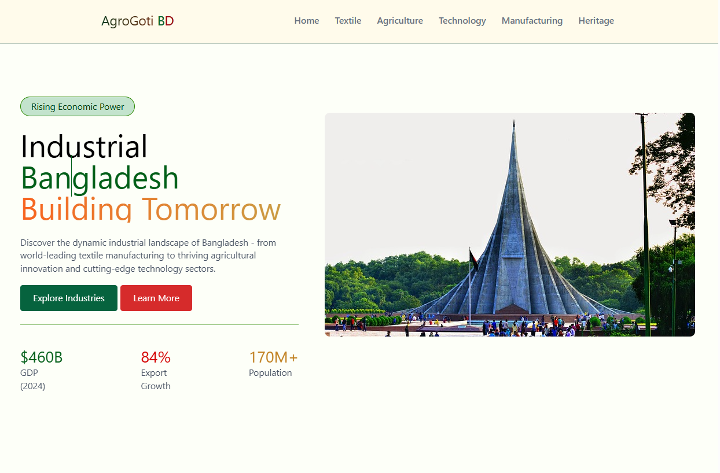
Welcome To
Our
Project

Slide 2

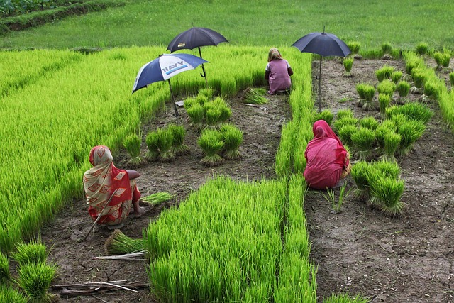
🌱 AgroGoti BD - ডিজিটাল কৃষি অগ্রযাত্রা
সুপ্রভাত/শুভ সন্ধ্যা। আজকের এই প্রেজেন্টেশনের বিষয় হলো:
"আজ আমরা বাংলাদেশের কৃষিক্ষেত্রে একটি নতুন দিগন্ত উন্মোচনকারী একটি ফ্রন্ট-এন্ড ওয়েবসাইট প্রোটোটাইপ, AgroGoti BD উপস্থাপন করব।"
গ্রুপ নং : ০৪
উপস্থাপক:
মোছা: জান্নাতুল তাজরীন,
নুরাইয়া আক্তার বর্ষা

Slide 3
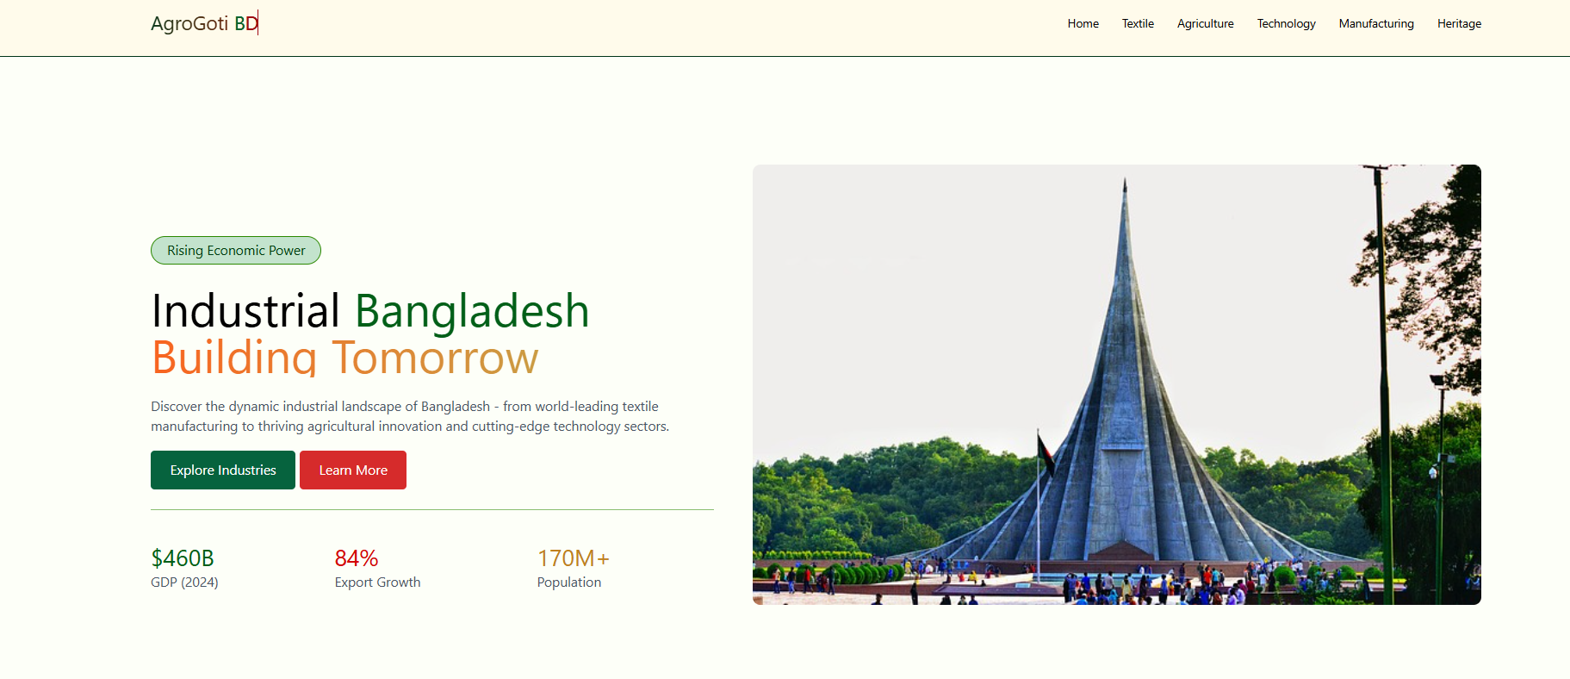
সমস্যা এবং লক্ষ্য
আমাদের লক্ষ্য ছিল—কৃষি তথ্যকে আরও সহজলভ্য এবং আকর্ষণীয় করে তোলা। ফ্রন্ট-এন্ডের মাধ্যমে আমরা ব্যবহারকারীকে একটি আধুনিক ইন্টারফেস দিতে চেয়েছি।

Slide 4
হোমপেজ ডিজাইন
এটি আমাদের হোমপেজ। এখানে ইউজার সহজেই বাংলাদেশের উদীয়মান শিল্প ও অর্থনৈতিক খাত সম্পর্কে দেখতে পারবে । আমরা Clean Design এবং Clear Navigation-এর উপর জোর দিয়েছি।

Slide 5
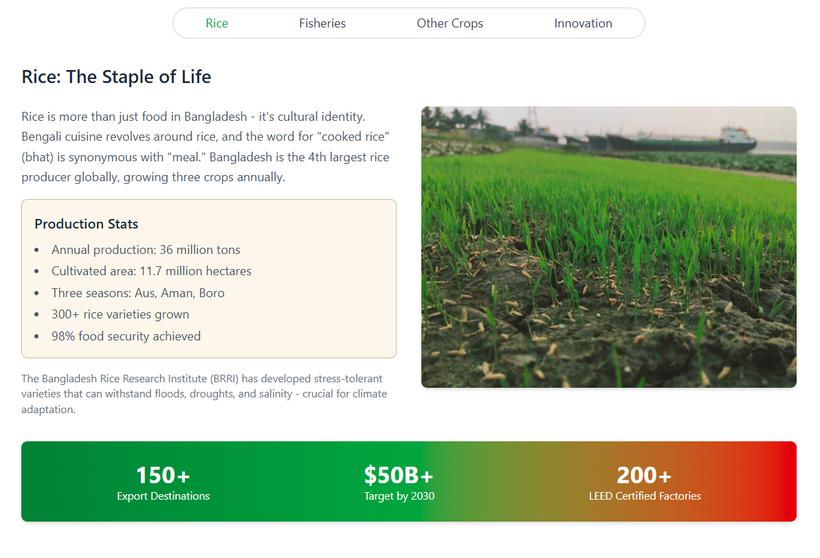
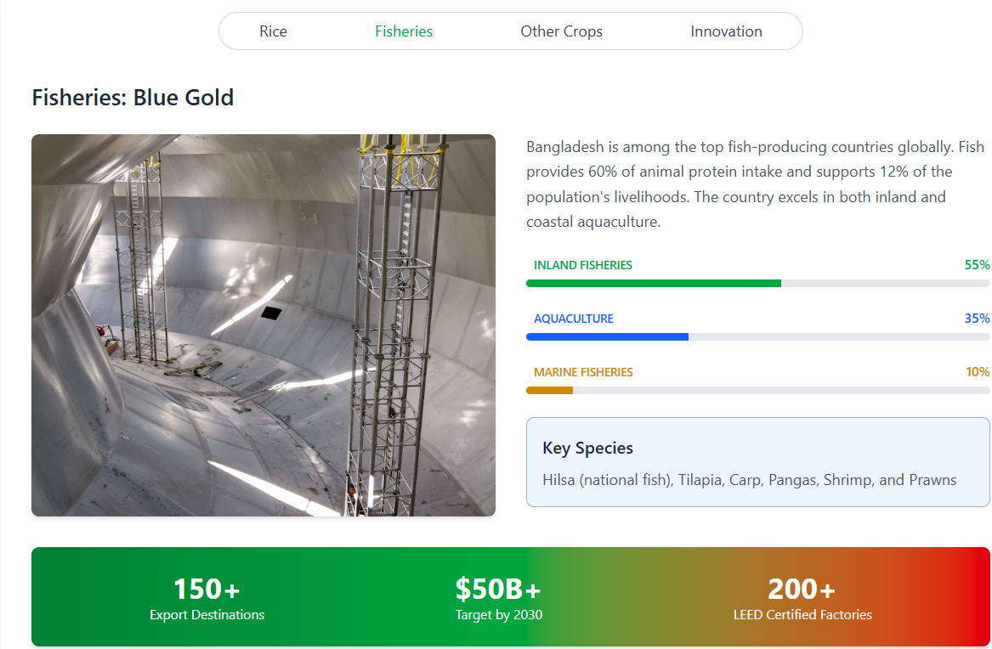
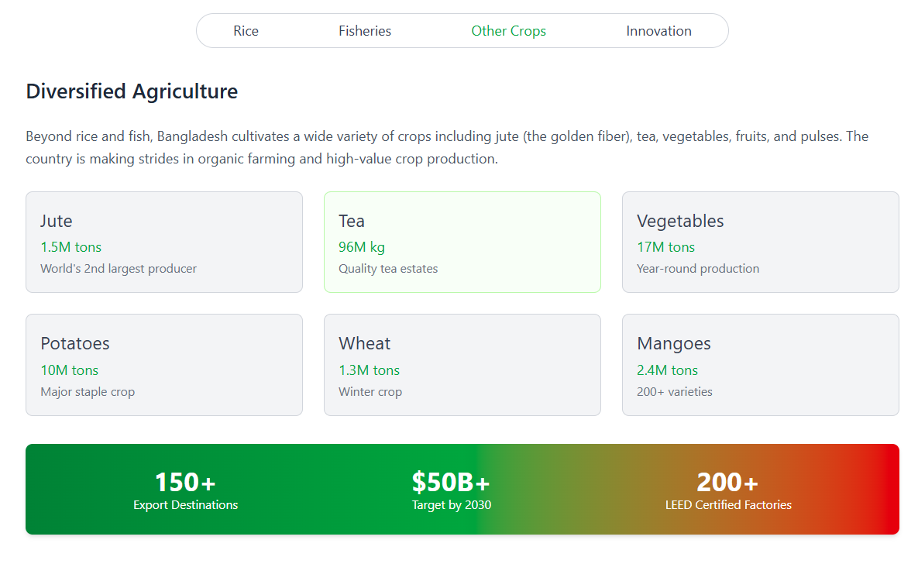
ফিচার হাইলাইট : ইন্টার‍্যাক্টিভ গাইড
আমরা এমন একটি সেকশন ডিজাইন করেছি, যেখানে নির্দিষ্ট কিছু বাংলাদেশের জনপ্রিয় অর্থনীতিক খাত সম্পর্কিত তথ্যগুলো ছবি ও আইকনের মাধ্যমে ইন্টার‍্যাক্টিভভাবে দেখানো হয়েছে।

Slide 6



প্রযুক্তিগত ভিত্তি
এই দৃষ্টিনন্দন ডিজাইনটি তৈরি করতে আমরা ব্যবহার করেছি: HTML5, Tailwind Css, javascript

Slide 7
Let's take a look at our deployed website.
AgroGoti BD

Slide 8
Thank you.

